Slide 1
Webové technologie
Ing. Karel Hala

Slide 2
Obsah
Základní pojmy
Co je to webcomponenta
Vývoj JavaScriptu a webových technologií
Zastoupení frameworků a knihoven
Moderní knihovny a jak psát webové aplikace
Typování v JavaScriptu

Slide 3
Základní pojmy
HTML
Značkovací jazyk určený k přenosu dokumentů, které jsou nezávislé na platformě [1]
DOM
Rozhraní pro HTML a XML dokumenty [2]
Zapsán jako strom elementů
CSS
Popis prezentace webové stránky [3]
JavaScript
Skriptovací jazyk pro dynamické upravování HTML dokumentů

Slide 4
Co je to webcomponenta
Jednodušší psaní webových aplikací
Použití shadow DOMu
Zapouzdřené použití stylů a markupu
HTML šablona
Definování fragmentu markupu

Slide 5
Vývoj JavaScriptu a webových technologií
ECMA - organizace vytvářející standardy pro technologie
ES5 (2011) -> ES6 (2015) -> ES 2016+
ES5 podporováno většinou prohlížečů
ES6+ moderní prohlížeče (Chrome, Firefox, Edge) [5]
Konstanty, Arrow funkce, rest a spread, string šablony...
HTML 5 a CSS 3

Slide 6
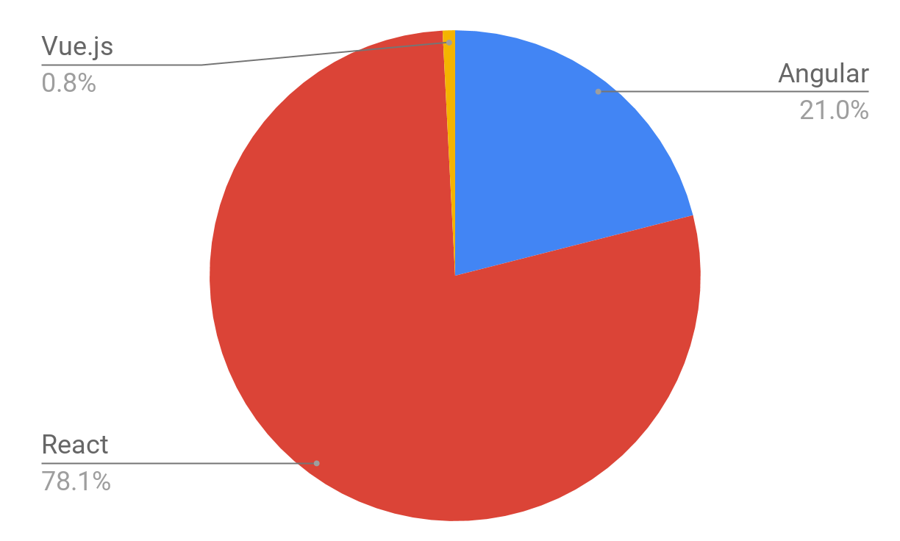
Zastoupení frameworků a knihoven
Nejpoužívanější jQuery - základní funkce pokryté v ES6+
Vue.js vs Angular vs React.js [6]
Cycle.js
Funkcionální aplikační rámec

Slide 7
Moderní knihovny a jak psát webové aplikace
Aplikační rámce a knihovny určené pro psaní webcomponent
Vue.js
Jednoduchý na použití
Nejrychlejší vykreslení
React.js
Nejpoužívanější
Nutnost použití JSX
Možnosti pro výběr jakékoliv technologie
Angular
Velký aplikační rámec
Poměrně náročný na použití

Slide 8
Moderní knihovny a jak psát webové aplikace
Datové knihovny
RxJs
Operace nad asynchroními daty
Redux
Stavový automat - reducery a akce
Lodash, Ramda
Jednodušší řetězení funkcí pro práci s daty
jQuery
Základní animace, komunikace se serverem
Material, Bootstrap
Designové návrhy

Slide 9
Moderní knihovny a jak psát webové aplikace
Nástroje
Webpack, Parcel
Vytváření statického obsahu
Gulp.js, Grunt
Řetězení příkazů
Babel
Transpiler
Saas vs Less
Rozšíření CSS

Slide 10
Moderní knihovny a jak psát webové aplikace
Balíčkovací nástroje
NPM
Statisíce balíčků
Lepší lock soubor
Automatické spouštění příkazů (npx)
Yarn
Možnost použití pracovního prostoru (workspace)
Lepší mezipaměť
Lepší spouštění úkolů
Bower
Zastavený vývoj
Vydán firmou Twitter v roce 2012

Slide 11
Typování v Javascriptu
Typescript
https://www.typescriptlang.org/
Flow
https://flow.org/
Reason
https://reasonml.github.io/

Slide 12
Demo
Angular - https://stackblitz.com/edit/angular-wtcppa
React - https://stackblitz.com/edit/react-zhfrw5
Vue - https://stackblitz.com/edit/vue-t17yfx

Slide 13
Zdroje
[1] https://tools.ietf.org/html/rfc1866
[2] https://www.w3.org/TR/DOM-Level-2-HTML/html.html
[3] https://www.w3.org/standards/webdesign/htmlcss
[4] https://developer.mozilla.org/en-US/docs/Learn/JavaScript/First_steps/What_is_JavaScript
[5] http://kangax.github.io/compat-table/es6/
[6] https://medium.com/@TechMagic/reactjs-vs-angular5-vs-vue-js-what-to-choose-in-2018-b91e028fa91d

Slide 14
Děkuji za pozornost
plus.google.com/+RedHat
facebook.com/redhatinc
linkedin.com/company/red-hat
twitter.com/RedHatNews
youtube.com/user/RedHatVideos

